Slide 1

КАДЫШЕВА
Валентина Сергеевна
СТАРШАЯ МЕДИЦИНСКАЯ СЕСТРА
отделения анестезиологии-реанимации
педиатрического корпуса
ГБУЗ «СОКБ им. В.Д. Середавина»

Slide 2

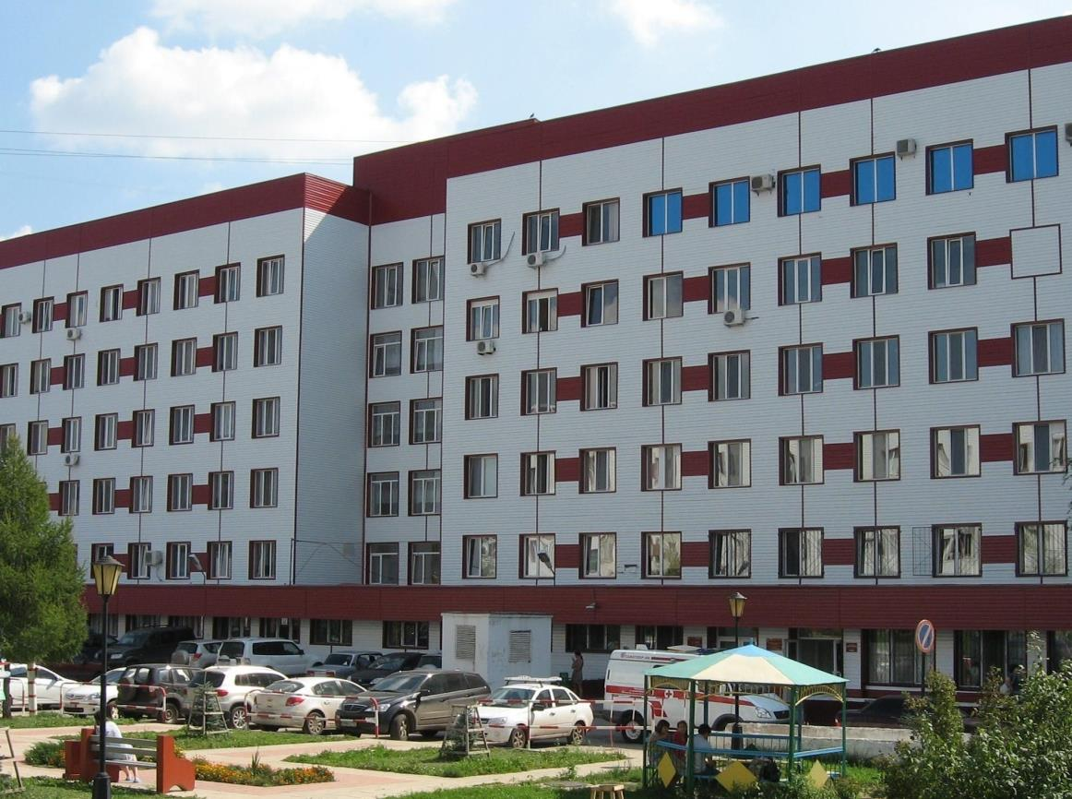
Трудовой путь в трёх ступенях
Куйбышевское медицинское училище №1 им. Н.Ляпиной
Медицинская сестра урологического отделения 1 детской городской больницы
Старшая медицинская сестра отделения анестезиологии-реанимации ГБУЗ «СОКБ им. В.Д.Середавина»

Slide 3
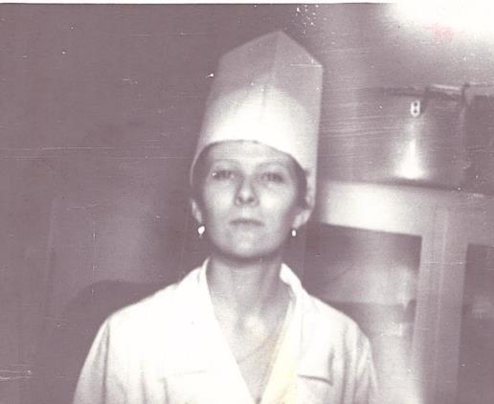
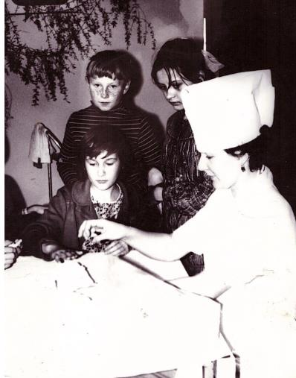
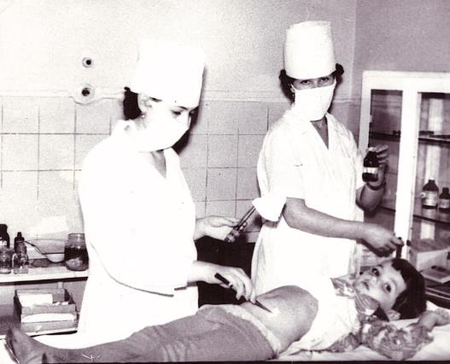
Путь к мечте через становление личности

Slide 4
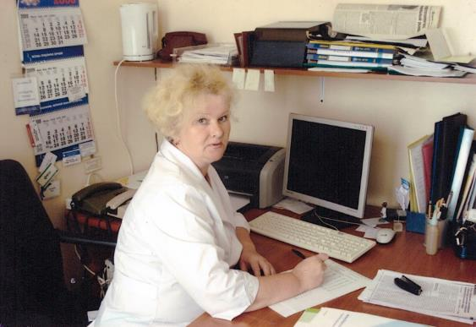
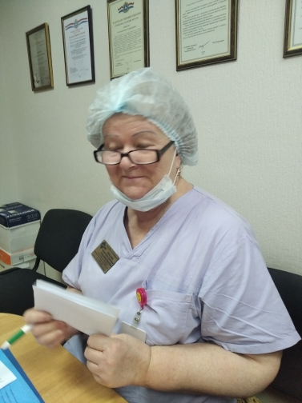
Трудовые будни

Slide 5
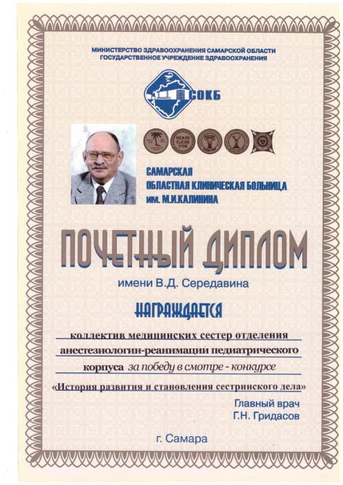

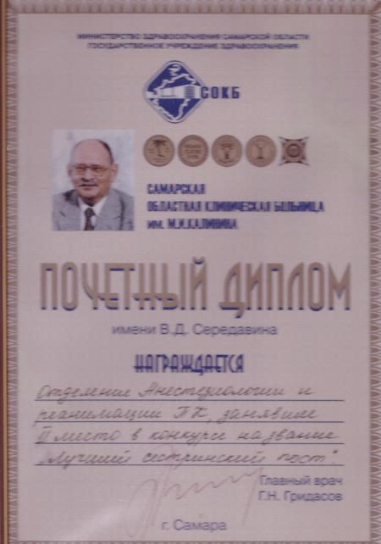
Заслуги коллектива

Slide 6




Личные заслуги

Slide 7
Я по -другому жизнь не проживу,
В моей судьбе особое решенье.
Я рождена, и этим я дышу,
Исполнив жизни главное значенье.
Я медсестра - и я горжусь собой
Профессию я выбрала от Бога
И пусть пугают трудности порой ,
Но это жизнь моя, моя дорога!

